Slide 1
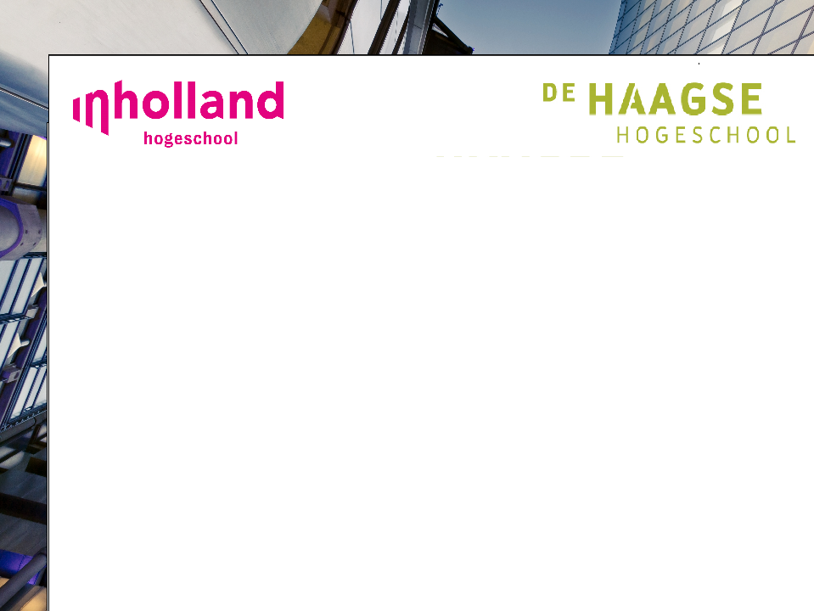
21st Century Skills op het werk
Over de effecten van robotisering en digitalisering
Petra Biemans, lector HRM en Persoonlijk Ondernemerschap Inholland
Ellen Sjoer, lector Duurzame Talentontwikkeling De Haagse Hogeschool
Den Haag, 21 november 2016

Slide 2
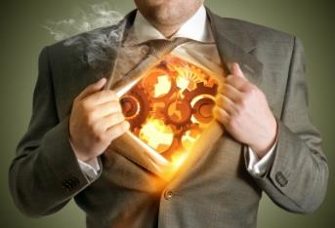
Trends op het werk
21st Century Skills
Onderzoek van HHS en Inholland:
Welke concrete veranderingen hebben plaatsgevonden op het werk en welke competenties zijn of worden essentieel om het werk te kunnen blijven uitvoeren?

Slide 3
Creating value in the Next Economy
Welke trends gaan de meeste invloed hebben?
Driver for change 1: Continue innovatie en vernieuwing
Driver for change 2: Continue ondernemerschap
Driver for change 3: De menselijke maat
Driver for change 4: Global challenges: organiseren van duurzaamheid
Uit: Creating value in the Next Economy. M. Knuppe, R. Valkenburg en S. Fredriksz (2015)
Notes:
Future telling research: Welke van de toekomstige trends gaan de meeste invloed hebben? (op onze economie?)

Slide 4
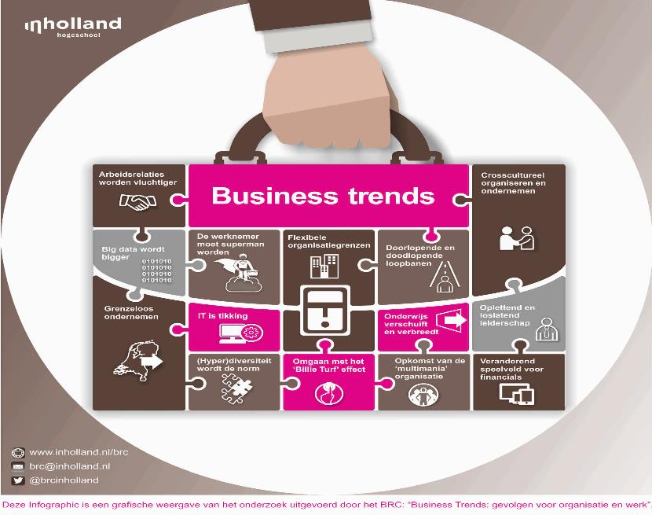
Notes:
Uitkomsten
Hier ziet u een ‘infographic’ van de uitkomsten.
14 verschillende trends
Overlappen? Jazeker, maar alsnog individueel herkenbare trends.

Slide 5
Multi Ulti Mania
Complexiteit is troef:
Multicultureel
Multidisciplinair
Multinationaal
Multiketens
Multichannel management
Multimedia in bedrijf

Slide 6
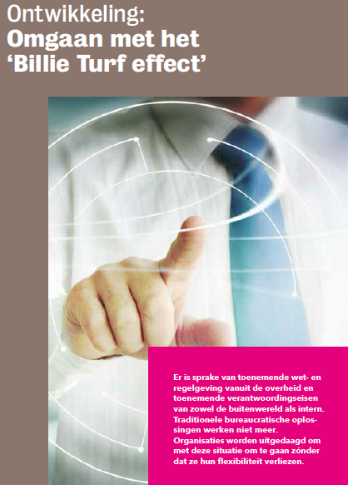
Omgaan met het ‘Billie Turf effect’
Toenemende wet- en regelgeving vanuit de overheid en toenemende verantwoordingseisen van zowel de buitenwereld als intern.
Safety & Security worden meer belangrijker in een complexe en open wereld.
Governance en ethiek spelen steeds grotere rollen.

Slide 7
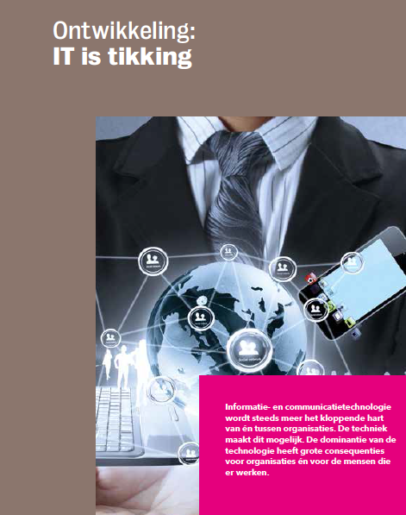
IT is Ticking
ICT wordt steeds meer het kloppende hart van én tussen organisaties.
Werk verandert
Werk verdwijnt
Werk verschijnt

Slide 8
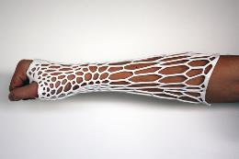
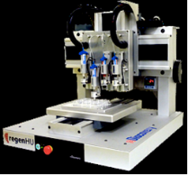
Robots zijn overal en alles is je te printen:
Huis
Huid
Hulpmiddelen
Vliegtuig onderdeel
Chirurgie
Auto etc.etc.

Slide 9
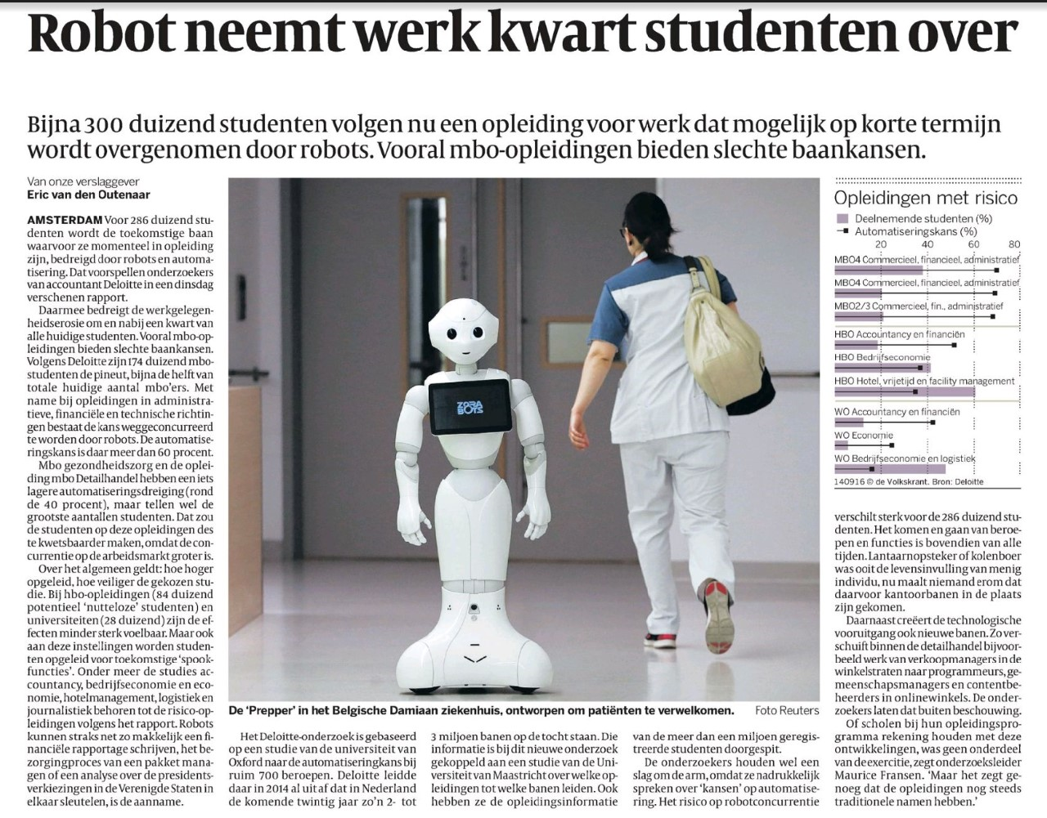

Slide 10
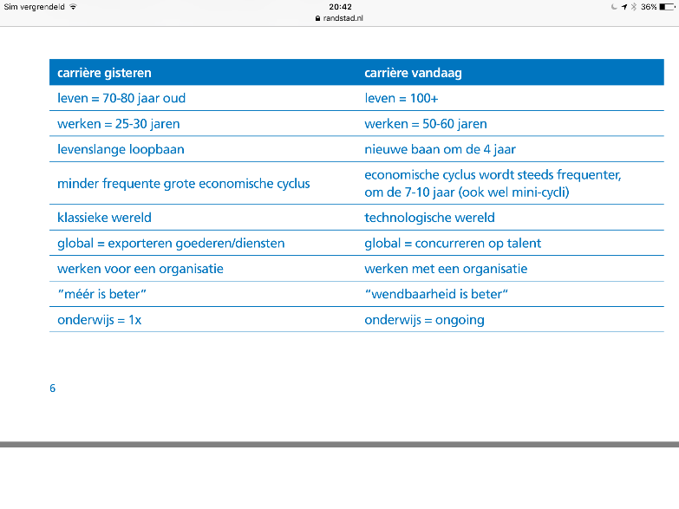

Slide 11
Superman
Werknemers moeten cognitief, sociaal en gedragsmatig steeds meer kunnen:
Superslim zijn
Superslim blijven
Supersociaal
Superflexibel
Nivé conferentie
11 dec 2015

Slide 12
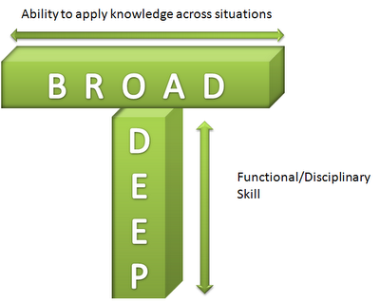
Plu-Pluriformiteit:
Van T-shaped naar Umbrella-shaped

Slide 13
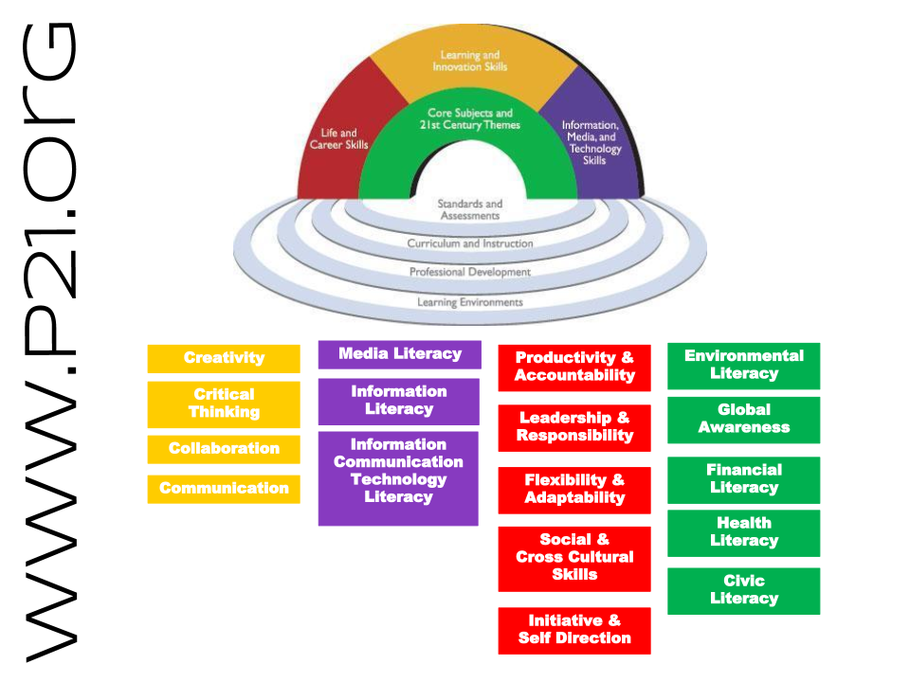
Notes:
Ontwikkeld in de VS door docenten onderwijskundigen en zakelijke leiders van bedrijven.
Doel was beeld te schetsen van de benodigde kennis vaardigheden en expertise om te kunnen leven en werken in de 21e eeuw
Is beweging geworden over de grenzen heen en wordt thans vooral in onderwijs gebruikt om een visie te hebben op toekomstgericht onderwijs. Het is echter nog niet empirisch in NL onderzocht.

Slide 14
Onderzoek Inholland-HHS
21 st CS in de werkpraktijk
20 Minor studenten HHS
  Verpleegkundige en accountant
12 afstudeerders Inholland
  O.a. piloot, accountant, verpleegkundige, politieagent, financieel adviseur, schade/verzekeringsadviseur
  144 interviews
  Door: docentonderzoekers: Rien Brouwer (Inholland) en Karin Potting (HHS)
Notes:
Opzet tenminste 10 interviews met de onderhavige functies; in bepaalde gevallen twee functies die een overview hebben op deze onderhavige functies

Slide 15
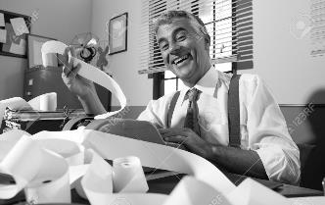
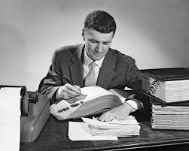
Accountant: Van cijferaar naar organisatie-adviseur
Realiteit
Data driven
Integriteit en vertrouwen
Standaardisatie
Controle op afstand
Kennis bedrijfsprocessen
Mensen kunnen inschatten noodzaak
Regeldruk (AFM)
Gaat over toekomst ipv verleden
Variatie in functies
Notes:
De account moet natuurlijk de cijfers kennen, maar hij moet vooral snappen waar ze vandaan komen en hoe ze tot stand zijn gekomen. Het doorgronden van hoe de organisatie en cultuur daar is is essentieel. Om het riscioprofiel van zo’n organisatie goed in beeld te brengen. Daarna volgt het dilemma wanneer grijp ik in?
Voor accountants van vak is het voor de accountant heel erg moeijk te accepteren hoe het vak is geworden. De vraag die men zich vaak stelt: ben ik nog wel met cijfers bezig? Of is mijn rol er een gericht op organisatieontwikkeling? Gelijktijdig is je een verschuiving van de vroegere cijfercontrole naar organisatiecontrole. Dwz data analyses van gegevens naar analyses van hoe werken de systemen in organisaties en welke cultuur heerst hier om heen/. Dus over welke waarden en normen beschikkend e medewerkers in het bedrijf.
Bij accoutnants gaat het gesprek vaak over de toekomst waar gaat dat naar toe, terwijl het in het verleden vooral over het verleden ging: hoe zijn de gegevens tot stand gekomen?
Integriteit is meer dan vroeger een publieke functie die vertrouwen moet uitstralen naar buiten. (Enron, Imtech, Ahold)
Mondigheid van de organisatie waar je moet tegen op boksen

Slide 16


Accountant: Van cijferaar naar organisatie-adviseur
21st Century Skills
Communicatie
Kritisch denken
Verantwoordelijkheid
Probleemoplossend vermogen
Creativiteit
ICT vaardigheden
Notes:
Communicatie; balancerend tussen intern (het bedrijf’ en externen ) bijv aan de belastingen om een advies te presenteren dat vertrouwen geniet
Kritisch denken; in zijn denken dient zijn onafhankelijkheid (in het op te stellen advies) meegenomen te worden
Verantwoordelijkheid voor de juistheid van controle op de jaarrekeningen etc. (groot afbreukrisico bij onjuistheid)
Probleemoplossend vermogen; voor een probleem zal hij meerdere invalshoeken moeten gebruiken denk aan fiscaal, (personeels)organisatorisch, financiele middelen
Creativiteit; in de relatie met de client tot een goed advies te komen binnen de vele regels (belastingen/wettelijke regelingen o.m. AFM die er zijn.
ICT vaardigheden; hij zal (ICT) systemen moeten kunnen doorgronden op bijvoorbeeld fraude gevoeligheid

Slide 17
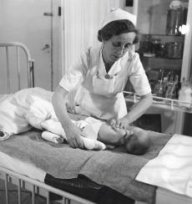
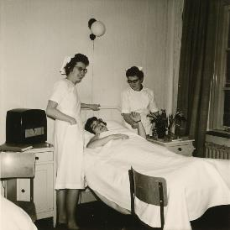
Verpleegkundige:
Van ziekenverzorgster naar zorgregisseur
Dilemma’s
Digitalisering en robotisering
Complexe zorgvraag
Multi problematiek
Zorg op maat
Mondige patiënt
Veel betrokken partijen (vrijwilligers)
vs
Protocollen en standaardisatie van zorgplannen
BIG
Behandelplan
Efficiency
Kortere zorgtijd
NB variatie in functies
Notes:
Hospice 2 verpleegkundigen en 24 vrijwilligers alleen dan rendabel
Digitalisering is niet alleen patiëntdossier maar ook zorgrobot. Door digitaal dossier weet je meer omdat je het kunt teruglezen bij mondelinge overdracht vergeet je de helft.
Behandelplan staat voorop = protocol = heilig. Valt het erbuiten dan hier uitstel van handelen. Het zorg op maat en zorgplan moeten overeen komen en mag niet afwijken van elkaar. Papier is heilig.
Ga ik de arts bellen of niet? Met name in avonduren of ‘s-nachts want hij ligt te rusten. Gevolgen KUNNEN ernstig zijn. Zowel inde werkrelatie arts-verpleegkundige als gevolg voor de patiënt. Dit wordt ervaren als continue mentale druk.
Het zorggevoel verdwijnt als je lang iets niet hebt hoeven doen (speialisatie als het niet vaak voorkomt) dan verlies je de vaardigheid e en risico BIG te verliezen je kunt het beter NIET doen dan fout doen.
Mondige patient die zelf veel lijkt te weten, vergt meer en andere manier van communiceren van de verpleegkundige.
Veel betrokken partijen, met verschillende soms tegengestelde belangen. Er is ene heel netwerk rondom de patient familie, artsen andere medische deskundigen (ouderenverzorgers, therapeuten, maatschappelijk werkers) en je moet heir een weg in vinden.
Contradictie: men wil zaken vastleggen in werkprocessen en deze standaardiseren, maar op het moment dat het is vastgelegd werkt het niet. Voorbeeld; het behandelen van patiënten is in tijdeenheden vastgelegd (wassen artsen apotheek, etc. en bij wijkverpleging helemaal (zoveel minuten voor bepaalde handeling). De praktijk is echter veel weerbarstiger dan op papier is beschreven. Bovendien zodra er iets nieuwe bij komt (in de medische techniek, inde organisatie dan moet dit weer helemaal worden bijgesteld.

Slide 18
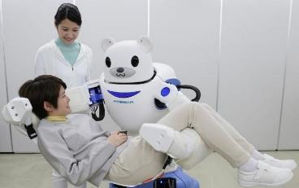
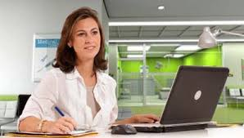

Verpleegkundige: Van ziekenverzorgster naar zorgregisseur
21st Century Skills
Communicatie (!)
Samenwerken
Kritisch denken
Zelfsturing
Verantwoordelijkheid
ICT
Notes:
Communicatie staat bovenaan. Als regisseur moet je alle partijen verbinden die soms tegengestelde signalen en geluiden afgeven.
Transparantie over handelen is essentieel ook weer naar alle kanten toe. Naar patiënt naar familie naar vrijwilligers (nieuwe partij in het zorgnetwerk die steeds dominanter wordt) naar zorgverleners van verschillend pluimage. Want je moet ook met iedereen samenwerken
Zelfsturing wordt steeds belangrijker enerzijds door de toename van de rol van de zorgregiseur en anderzijds behoefte om een eigen verantwoordelijkheid en eigen positie erin te nemen en af te wijken van protocollen als dat noodzakelijk of wenselijk is.
Bureau zorgregiseur:
Jouw profiel
Als onafhankelijk zorgregisseur bij Buro Zorgregie heb je een HBO werk- en denkniveau en beheers je de Nederlandse taal in woord en geschrift. Je bent in het bezit van aan rijbewijs en auto en hebt een representatief voorkomen. Je bent stressbestendig, flexibel en kunt snel handelen in spoedsituaties. Daarnaast beschik je over een goede kennis van Microsoft Office en heeft het gebruik van internet voor jou geen geheimen.

Slide 19

Schade/verzekeringsadviseur: Van all-round verkoper naar adviseur
Realiteit:
Verdienmodel staat onder druk
  Verzekeren minder vanzelfsprekend
  Van maatwerk naar pakketverzekering
  Wetgeving → provisie
  Concurrentie
Lage kosten en efficiency
Introductie slimme websites
Verdwijnen tussenpersonen/afbouw backoffice
Advies alleen bij complexe zaken + direct contact
Kunst van communiceren
WFT (protocol)
Notes:
Verdeinmodel onder druk: er wordt minder verzekerd, ook door krimp/demografie, producten an sich versimpelen (zo standaard mogelijk: zelfbediening) en ook niet meer maatwerk combi's maar pakketten (standaard pakketten).
Daarnaast transparantie door betere vergelijking met producten van concurrenten.
Slimme websites; de websites zijn steeds beter opgezet voor cliënten om zelfstandig een goed keus te maken voor het productdienstverlening dat zij willen hebben
Men was verkoper en ontving provisie maar dat mag in de particuliere markt niet meer.
Wat het nu veel functies verdwijnen Hele afdelingen bijv. backoffice minimaliseert, middenoffice verdwijnt helemaal. Frontoffice is beperkt tot specialisme. Vaak in combinatie met andere belanghebbenden combiverkoop.
Heel vaak geen contact meer met de klant (want zelf doen) maar als er contact is dan is dat redelijk intensief.
De adviseur heeft bij zijn cliënten (die hij nog heeft) minder met partijen te maken en kan meer zelf doen.
Tesla voorbeeld Gesignaleerd voordat het ongeluk in Baarn gebeurde: als er zelfrijdende auto's komen wie is er dan nog verantwoordelijk? De verzekeraar van de chauffeur of de autofabrikant die zich daarvoor moet verzekeren? Voor schadebehandelaars leidt dit tot de vraag wie betaalt een schade. Er is nu al veel discussie hierover tussen verzekeraars onderling en dat leidt tot verlamming naar de client. Dit gaat alleen maar verder en de schadeadviseur weet niet goed hoe hij hier in de praktijk mee om moet gaan zeker niet richting de client.
Het feit dat clienten als ze niet aan zelfservice doen altijd met complexere zaken bij de adviseur terecht komen leiodt ertoe dat dit een druk legt op de adviseur zelf. Zowel cognitief als mens richting de client. Het afwijzen van iets vergt een bepaalde kunst van cpommuniceren

Slide 20

Schade/verzekeringsadviseur: Van all-round verkoper naar adviseur
21st Century Skills
Communicatie
Samenwerking
Flexibiliteit
Zelfsturing
ICT
Notes:
De kunst van communicatie staat hier centraal. Hoe verpak ik een begatieve boodschap op positieve en voor de client acceptabele wijze?
Samenwerking gebeurt met verschillende afdelingen, en met externen zoals bij herverzekering. Maar de interne ondersteunende partijen worden steeds minder en daarmee wordt de zelfstandigheid van de medewerker vergroot.
Flexibiliteit fysiek met verschillende werkplekken maar ook het kunnen schakelen obv veranderende kalntbehoeften

Slide 21
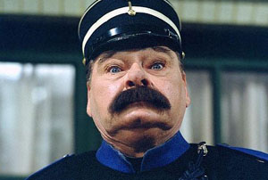
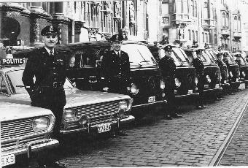
Politieagent: Van diender naar Robocop
Realiteit:
Toename van agressie en afname van ‘autoriteit’
Toename van mondigheid publiek
Het werken staat in de schijnwerpers
Opkomst cybercrime
Van straat- naar internet surveillance
Gebruik technische snufjes
Toename digitalisering proces-verbalen/adm
Protocollering van handelen vs zelfstandig besluiten (!)
Notes:
Agressie neemt toe zowel in aantallen als in de heftigheid daarvan lees intensiteit
Mondigheid: ik krijg een bon maar ik zie op mijn smartphone dat dat volgens artikel 43 niet klopt lees maar
Schijnwerpers; steeds meer nemen mensen met hun smartphone handelingen van de politie op denk aan opname van de houdgreep met dodelijke afloop van een man in Den haag mei 2015
Probleem is soms dat men ene deel laat zien en niet het geheel waardoor er ene verkeerd beeld ontstaat naar buiten
Opkomst cybercrime; nieuw specialisme; politie loopt achter de feiten aan mbt moderne technieken van misdadigers
Vb protocollering: oproep huiselijk geweld. Woning is afgesloten en dan? Protocol vereist wachten (kan ontvoering zijn of fysiek geweld) kind overleden
Smartphones drones (wietplantage en drugslabs en misdadigers op de vlucht)detecteren van kentekens uit de auto's begin van digital verwerken van bonnen
In de toekomst meer zelfsturing verwacht want men moet met name in steeds andere situaties snel kunnen handelen en besluiten nemen. Maar de protocolering lijkt dit in de weg te staan. Dit lijkt de essentie van het dilemma van de politieagent. (Zaandam, eerder ingrijpen of niet? Discriminatie, laat je het uit de hand lopen, zet je de zaak ops cherp of blijf je sussen?) Je doet het nooit goed dus toename mentale druk op agenten.

Slide 22
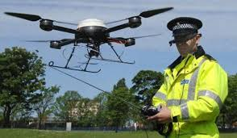
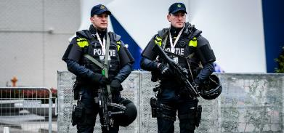
Politieagent: Van diender naar Robocop
21st Century Skills
Probleemoplossend denken
  Daadkracht, besluitvaardigheid
  Stressbestendigheid
Samenwerking
Flexibiliteit
Creativiteit
Communicatie
ICT
Zelfsturing/zelfstandigheid
Notes:
Probleemoplossend denken ; daadkracht in de besluitvorming (overwicht krijgen op de situatie)
Samenwerking; tweeledig ; in een rol bijv de wijkagent met meerdere participanten, kunnen netwerken bijv winkeliers, bewoners, gemeente etc. maar ook door de inzet van de politieagent zelf in diverse rollen waarvoor telkens andere eisen (lees kwaliteiten worden gevraagd bijv wijkagent , straatagent, recherchewerk
Flexibiliteit; tweeledig inzet in verschillende rollen, snel kunnen omschakelen en in het werkveld kunnen omgaan met verschillende situaties.
Creativiteit; toename complexiteit problematiek geïntensiveerd door intensiteit van de agressie vraagt om creativiteit in combi met communicatie
Communicatie; in de dialoog komen hier probleemoplossend vermogen, creativiteit, samenwerking maart ook mensenkennis samen.
Zelfsturing zal belangrijker worden. Maar staat to de sterke protocollering
Naar toekomst toe speelt:
ICT; door toename gebruik technische hulpmiddelen voor opsporing crimes als een drone, smartphone etc hogere eisen maar ook bijv ontstaan en toename van cybercrime
Zelfsturing; mede door regels, complexiteit, agressie zal de straatagent zelf beslissingen moeten nemen om zaken op te lossen c.q. niet uit de hand te laten lopen.

Slide 23

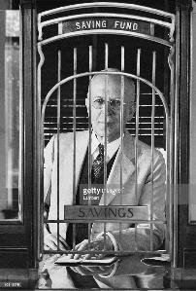
Bankmedewerker: Van bankemployé naar
Financieel adviseur
Realiteit:
Groot deel producten gestandaardiseerd
Complexe financiële producten
Relaties belangrijker dan product
Vertrouwen en integriteit
Adviseur is ondernemer, werkplek buiten
Backoffice verdwijnt
Regelgeving troef (WFT AFM)
Notes:
Standaardisatie door slimme websites van producten.
Adviseur ter sprake bij aanvraag cliënten van complexe financiële constructies (zakelijk en private banking) retail is volledig gestandaardiseerd
Adviseur is meer ondernemer zijn eigen kredieten verzameld. Heeft targets moet opportunity's nalopen. Hij werkt meer buiten (relatiebezoek w.o. prospects ) dan binnen

Slide 24
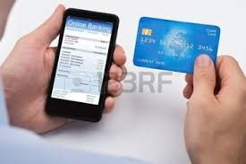
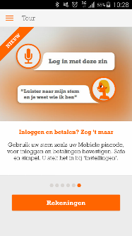
Bankmedewerker: Van bankemployé naar
Financieel adviseur
21st Century Skills
Communicatie
Creativiteit
Samenwerking
Flexibiliteit
Zelfsturing
ICT
Notes:
De kunst van communicatie staat hier centraal. Op welke manier kan ik de cliënt tegemoet komen bij zijn vraag over een finc product werkend binnen de regels van de AFM WFT en wat klant zelf aan regelgeving heeft.
Kritisch denken afweging t ijd en rendement product voor deze cliënt. Is het rendement het waard om die hoeveelheid tijd in een cleint te steken; en is de investering door de bank aan de cliënt het risico waard?
Samenwerking gebeurt met verschillende afdelingen, en met externen zoals bij herverzekering. Maar de interne ondersteunende partijen worden steeds minder en daarmee wordt de zelfstandigheid van de medewerker vergroot.
Flexibiliteit fysiek met verschillende werkplekken maar ook het kunnen schakelen obv veranderende kalntbehoeften

Slide 25
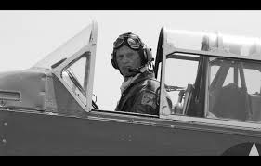
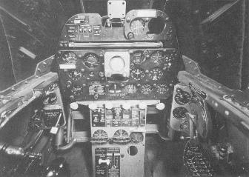
Piloot: Van vliegenier naar systeembewaker
Realiteit:
Fly by wire vs ‘spierkracht’
Computer de baas vs selfcontrol
Digitalisering en iPad
Checklists vs ingrijpen
Low cost en efficiency
Veiligheid vs winst
Protocollen vs flexibiliteit roosters en verblijftijd
Verlies van ‘vlieggevoel’
Piloot én manager
Saai, saai en nog eens saai vs meer complexiteit
Notes:
Voorbeelden:
Uit de pers
Gefocussed op de instrumenten (Rood lampje) niet meer naar buiten kijken (lees niet bewust van de omgeving) en het toestel stortte te laag vliegend neer
Turkisch airlines
Verkeerde coördinaten
Uit ons onderzoek:
Lowcost = weinig benzine = risico voor veiligheid
Protocollen moeten gevolgd worden vb allerlei checklisten moeten worden langsgelopen en het zelf denken komt daardoor (intuïtie) in het geding
Piloot als manager: je bent verantwoordelijk voor de passagiers terwijl je vroeger alleen hoefde te vliegen. Dat uit zich in: het beslissingen nemen als er bijv een dronken passagier, geweld agressie en bedreigende situaties. is. Dat was vroeger minder.
Piloten geeuwen veel en raken vermoeid ze hoeven in de cockpit niet veel te doen. Tegelijkertijd is de omgeving complexer geworden, waardoor er ondanks de saaiheid sprake is van een toenemende druk vooral mentaal omdat je alert moet zijn en blivejn. En omdat er opeens iets kan gebeuren waarop je moet ingrijpen. Van passiviteit naar hyperactiviteit

Slide 26
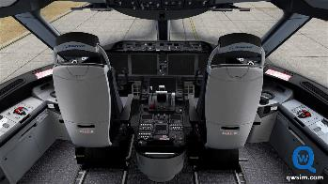
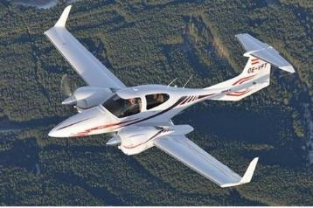
Piloot: Van vliegenier naar systeembewaker
21st Century Skills
Verantwoordelijkheid (!)
Zelfsturing
Communicatie
Kritisch denken
ICT
Productiviteit
Notes:
Uitwerking
Verantwoordelijkheid is groot zeker in relatie tot saaiheid en protocollen: hoe blijf je alert en hoe kun je toch ingrijpen als er wat gebeurt? Hoe houd je het in een saaie omgeving vol om toch alert te blijven?
Communicatie: blijvend nu en in de toekomst je moet communiceren met je co piloot en ook met de grond (verkeersleiding), met cabinepersoneel (behoeften/problemen passagiers) en evt hoofdkantoor maatschappij voor operationele zaken )
Productiviteit teamwork om een goed product (lees dienstverlening) neer te zetten om te onderscheiden van je concurrenten heeft ook te maken met zoveel mogelijk vlieguren per p[iloot

Slide 27
Algemene conclusies
Klassiek beroepsbeeld ≠ realiteit
Blijft in transitie !
Protocolisering → verlamming op moment suprême → uitstel van handelen
‘Vermeende’(?) deskundigheid omgeving zet druk op de deskundige professional

Slide 28
Toename complexiteit problemen leidt tot multidisciplinair samenwerken (must)
Low cost and efficiency
Gap tussen beleidsmakers en de werkvloer
Ervaren van hoge werkdruk
Notes:
Wijze van werken betekent ook een ander verdienmodel
GaP verpleegkundigen ervaren zich niet als zorgregisseur

Slide 29
21st Century Skills
ICT is er gewoon
Kennis driven
Dominante skills
Communicatie communicatie en nog eens …. (maar wel overal anders)
Samenwerken
Kritisch denken in combinatie met zelfsturing
Cluster communicatie en samenwerken
Cluster kritisch denken, probleemoplossend vermogen en creativiteit
Notes:
Bijv verpleegkunidigen aantal behsndelpmethoden mbt oplossenvetrmogen

Slide 30
Stellingen HRM
Onbegrensd werken leidt er toe dat de mens geen robot kan zijn!
Gevraagd; een generalist die ook specialist is en omgekeerd. Het schaap met de 5 poten bestaat niet!
Notes:
Hoge werkdruk met name bij verpleegkundigen

Slide 31
Hoe zit dat bij u?
Herkent u dit?
Welke vraagstukken spelen er bij u op het werk?
→ Speeddaten!

Slide 32
Spelregels:
Voorbereiden (3 min.)
Zoek een Onbekende
Pitch je vraagstuk (2 min. pp)
Vergelijk en bepaal de kern (2 min.)
Zoek samen naar een weg (2 min.)

Slide 33
Wat levert dit op?

Slide 34

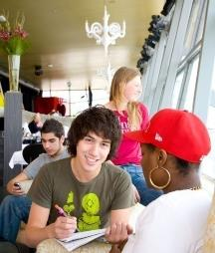
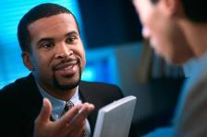
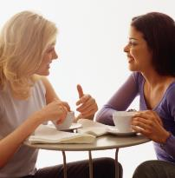

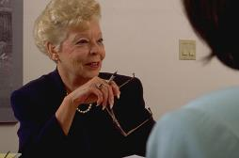
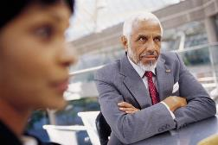

Slide 35
bronnen
ISO aan de slag
Global workforce study Towers Watson
ROA onderzoek aansluiting arbeidsmarkt 2018
De robot de baas WRR 2015
Artikel Frey & Osborne 2013
Rapport Rathenau insitiuut: Werken aan de robotsamenleving
Rapport Economic Formum 2016 Global Risk
From Brawn tot Brains Deloitte
The Robots are coming Deloitte
The future of Performance Management McKinsey & Company
Innovatie van werk Randstad 2016
The future of work, The Economist
CPB, Baanpolarisatie in Nederland

Slide 36
Kijken:
De toekomst van werk A. Bakas
Young HR: Fedde in het jaar 2060
Vroeger: Charlie Chaplin Factory Work
Charissa Freese over veranderende arbeidsmarkt
Above and Beyond P21 model
The internet of things

Slide 37

www.dehaagsehogeschool.nl
&
www.inholland.nl

